Slide 1
CHÀO MỪNG
CÁC THẦY CÔ GIÁO VÀ CÁC EM HỌC SINH
VỀ DỰ TIẾT HỌC
HÌNH HỌC 6

Slide 2
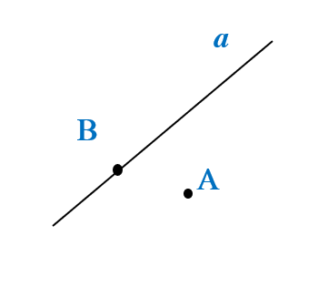
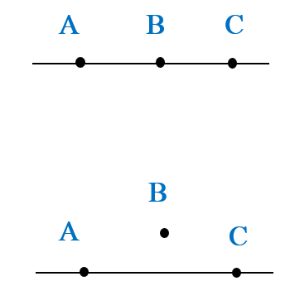
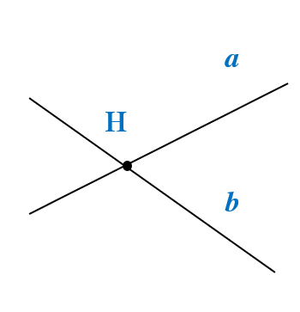
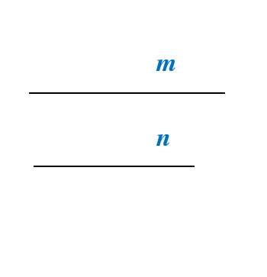
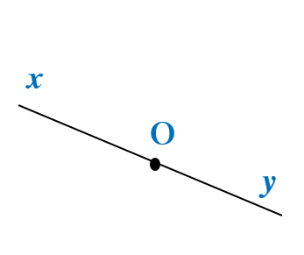
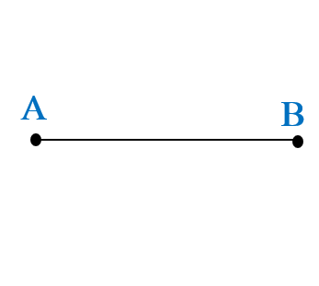
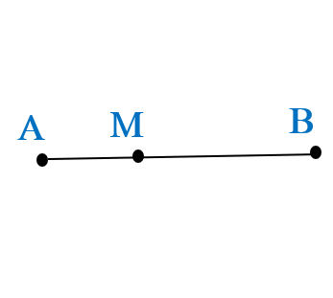
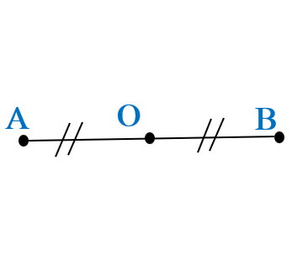
Mỗi hình dưới đây cho biết kiến thức gì?
1
2
3
4
Ba điểm A,B,C thẳng hàng
Ba điểm A,B,C không thẳng hàng
Hai đường thẳng a và b cắt nhau tại H
Hai đường thẳng m và n song song
5
6
6
6
Tia Ox và tia Oy là hai tia đối nhau
Đoạn thẳng AB
Điểm M nằm giữa hai điểm A và B
Điểm O là trung điểm của đoạn thẳng AB

Slide 3
TIẾT 32: LUYỆN TẬP CHUNG

Slide 4


non
Ong
học
việc

Slide 5

Câu 1:
Cho bốn điểm phân biệt A,B,C và D, trong đó không có ba điểm nào thăng hàng.
Có bao nhiêu đường thẳng đi qua hai trong bốn điểm đã cho ?
A. 6
B. 5
C. 4
D. 3

Slide 6
Câu 2:
Cho bốn điểm phân biệt A,B,C và D, trong đó không có ba điểm nào thăng hàng.
Có bao nhiêu đoạn thẳng có hai mút là hai trong bốn điểm đã cho?
Đó là những đoạn thẳng:
AB, AD, AC, BC, BD, DC
A. 7
B. 6
C. 5
D. 4

Slide 7
Câu 3:
Trong hình vẽ dưới đây em hãy liệt kê bộ ba điểm thẳng hàng
Các bộ ba điểm thẳng hàng là:
A, C, N
A, C, B
C, N, B và B, N, A

Slide 8
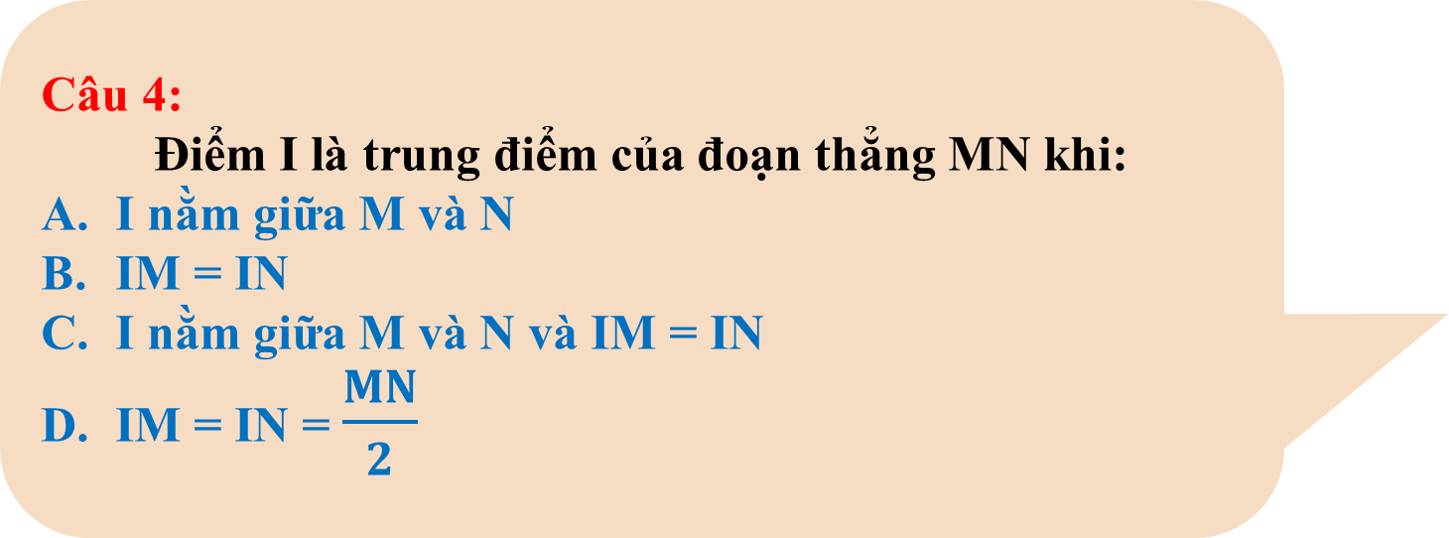
Câu 4:
Điểm I là trung điểm của đoạn thẳng MN khi:
I nằm giữa M và N
IM = IN
I nằm giữa M và N và IM = IN
IM = IN = $\frac{MN}{2}$
ĐÁP ÁN: C và D

Slide 9
Ví dụ:
Cho điểm C nằm giữa 2 điểm A và B. Gọi M, N lần lượt là trung điểm của các đoạn thẳng AC, CB.
Những cặp điểm nào nằm cùng phía đối với điểm M?
Điểm C là mút chung của những đoạn thẳng nào?
Tìm tia đối của tia CN.
Cho AB = 6 cm, AM = 1 cm. Tính độ dài đoạn thẳng NB.

Slide 10
GIAO VIỆC VỀ NHÀ
Ôn lại các kiến thức về đường thẳng, tia, đoạn thẳng, ba điểm thẳng hàng, trung điểm của một đoạn thẳng
Làm bài 8.19, 8.20, 8.22, 8.23, 8.24
Hướng dẫn bài 8.22
TH1: Điểm A, B nằm khác phía đối với điểm O
TH2 : Điểm A, B nằm cùng phía đối với điểm O

Slide 11

Xin chân thành cảm ơn các thầy cô giáo !

